Slide 1

КУРСОВ ПРОЕКТ Линукс и езици за програмиране в биоинформатиката Тема „RESTfull приложение на Python“
Петър Андреев, Ф№ 26271
Специалност: Био- и Медицинска Информатика

Slide 2
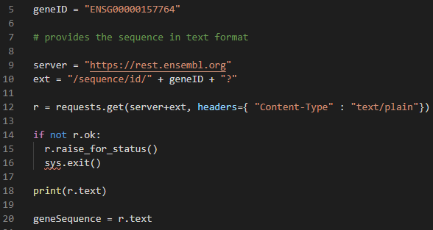
1. Извеждане на секвенция на ген
Секвенцията на гена се извежда в текстов вид по следния начин:
При задаване на "Content-Type" : "text/plain“ е възможно извеждане само на секвенцията в x – fasta формат

Slide 3
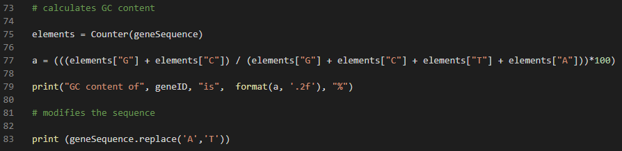
2. Отпечатване с разменени A -> T и пресмятане на GC content

Slide 4
3. Събиране на идентификаторите на екзоните на гена (заедно с друга информация, включително transcript ID)
Включена expand опция включва в резултата ID на екзони и транскрипти

Slide 5
4. Извличане на ID на екзоните
Два вмъкнати for цикъла обхождат резултата от предходната заявка

Slide 6
5. Списъка с ID на екзоните се подава чрез post заявка и се извеждат секвенциите на екзоните в x – fasta формат

Slide 7
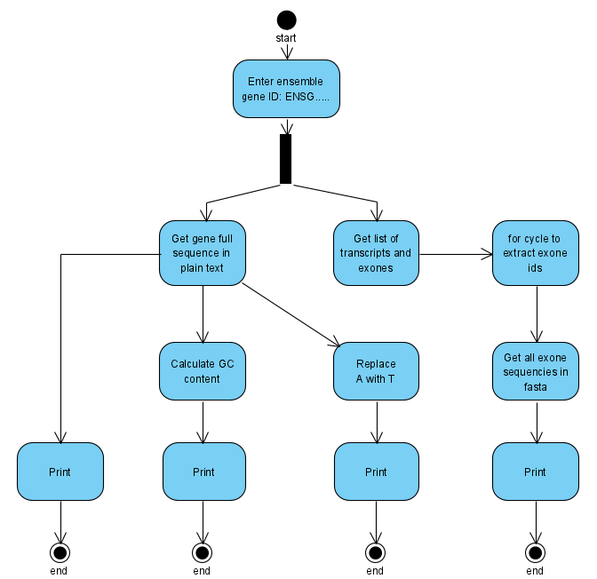
6. Схематично представяне на алгоритъма за работа на приложението

Slide 8
6. Примерен изход

Slide 9
Благодаря за вниманието! Време за въпроси.

